Slide 1
OTTO E-COMMERCE RECOMMEND SYSTEM
황수진 (60201717), 이수인 (60201694), 안미르 (60203026), 오현영 (60201340)

Slide 2
01
PROBLEM DEFINITION
문제 정의
02
DATA DESCRIPTION
데이터 설명
03
EDA
04
MODEL IMPLEMENTATION
모델 구현
04
CONCLUSION
결론

Slide 3
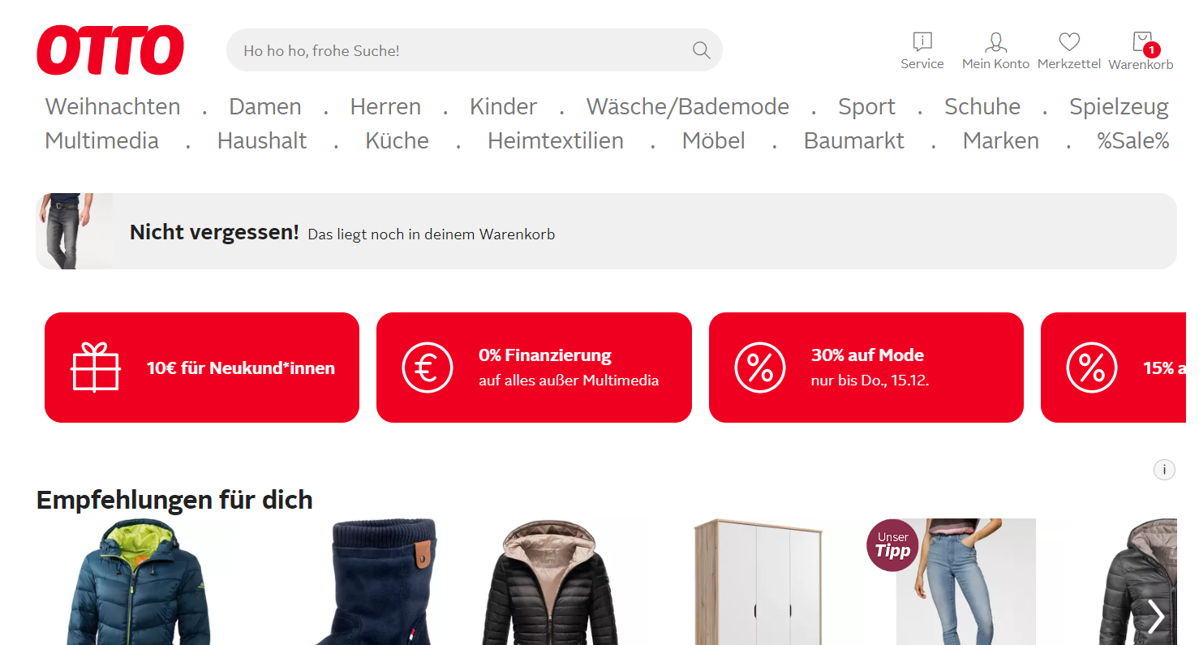


1. Problem Definition
Germany’s Biggest e-commerce platform : OTTO
Multi – objective
Recommend System

Slide 4


4. MODEL IMPLEMENTATION
One Hot Encoding
RNN
EDA

Slide 5
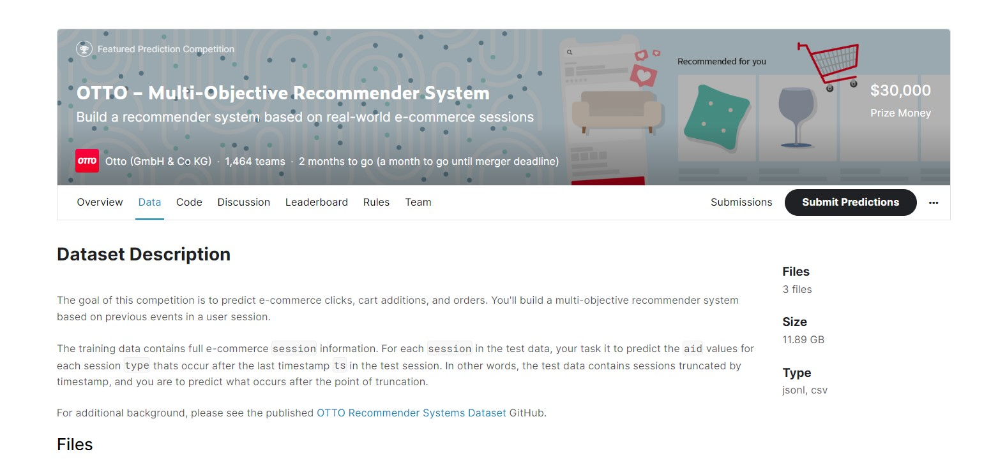
2. Data Description
(Kaggle) OTTO Recommender Systems Dataset
Data Size
→ EDA는 1000만 개만 뽑아서 진행

Slide 6
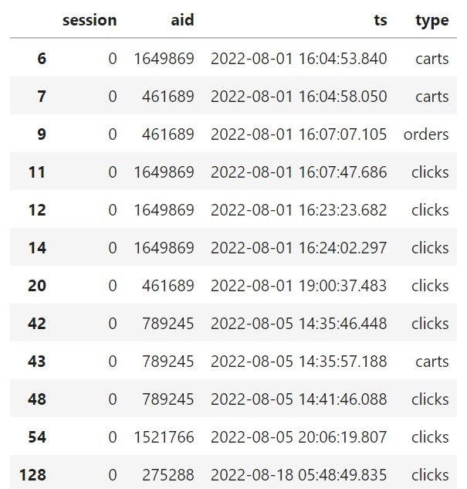
2. Data Description
JSON
CSV
Session
Aid
Ts
Type
- Customer ID
- Product ID
-Timestamp
- Event Type
2022. 07. 31.
2022. 08. 28.
Clicks
Carts
Orders

Slide 7
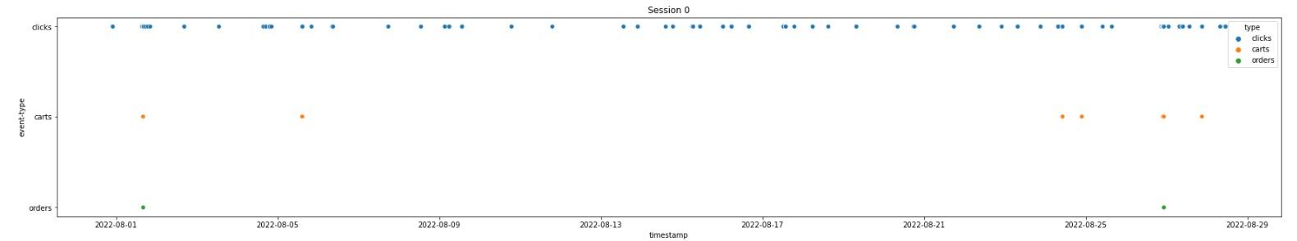
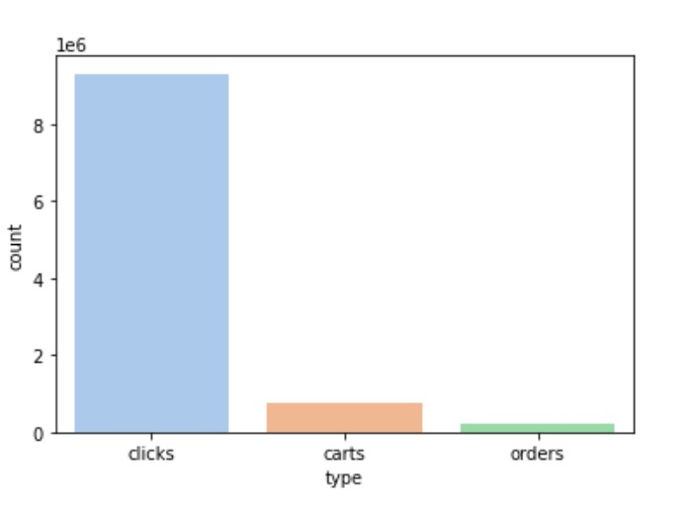
2. Data Description
Session
Aid
Ts
Type
- Customer ID
- Product ID
-Timestamp
- Event Type
Clicks
Carts
Orders

Slide 8

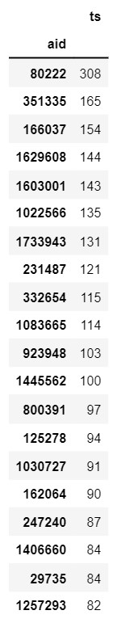
3. EDA
- (LEFT) The most added item in the cart (top 20)
- (RIGHT) Best selling item (top 20)
60%
Match Rate between left and right

Slide 9
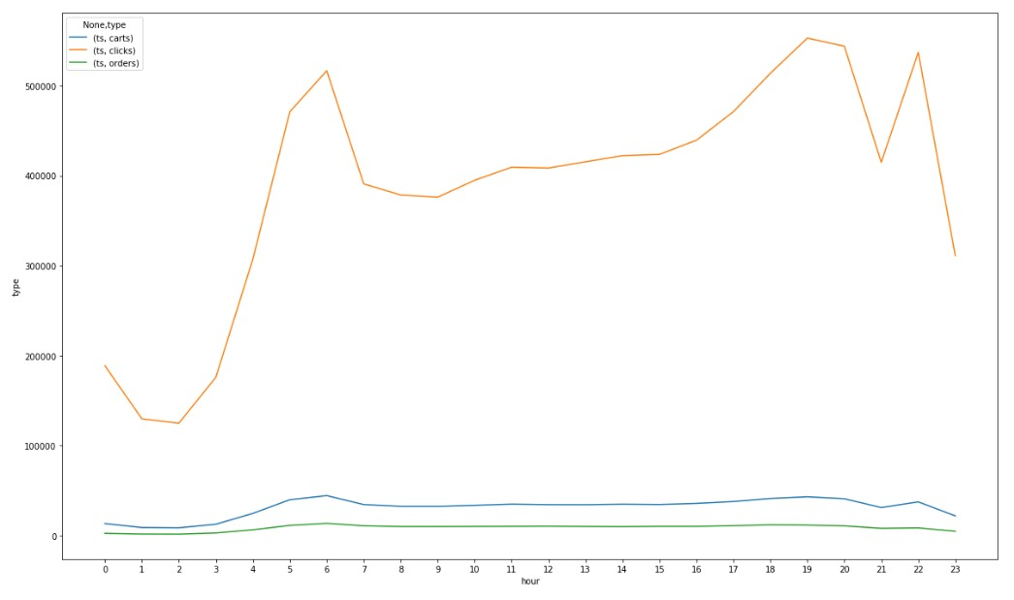
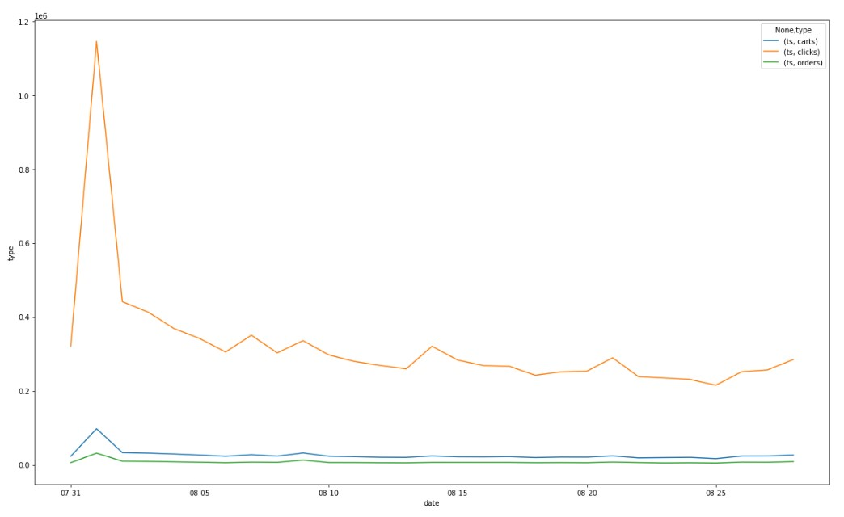
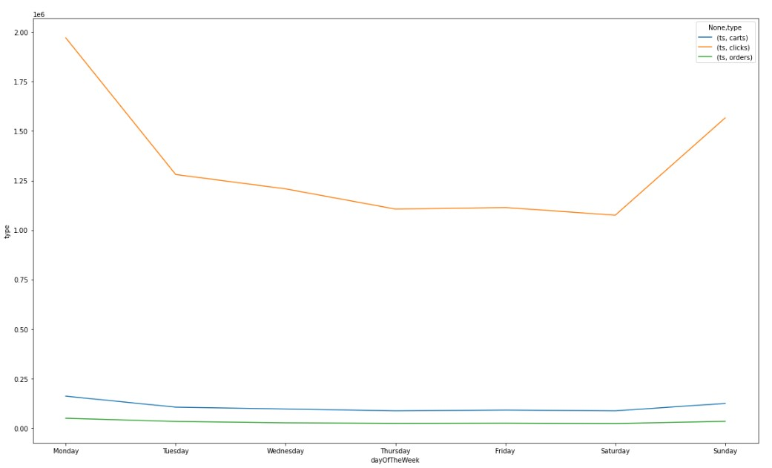
3. EDA
(Time of the day – Type)
(Date – Type)
(Day of the week – Type)
낮에 활동량 증가
세 곡선의 양상 유사
오전 6시와 오후 9시 첨점 발생
8월 3일에 활동량 증가
월요일, 일요일 클릭 수 가 다른 요일에 비해 높음
Click 수 증가가 주문량 증가로 이어지는 정도가 미미

Slide 10

4. MODEL IMPLEMENTATION
We will construct RNN model
ActionN+1
Action2
Action3
Action4
ActionN+1
ActionN
Action1
Action2
Action3
ActionN
RNN – Recurrent Neural Network (순환 신경망)
RNN은 입출력을 시퀀스 단위로 처리하는 딥러닝 모델
이전 정보를 기반으로 미래값 예측
시계열 데이터에 적합

Slide 11
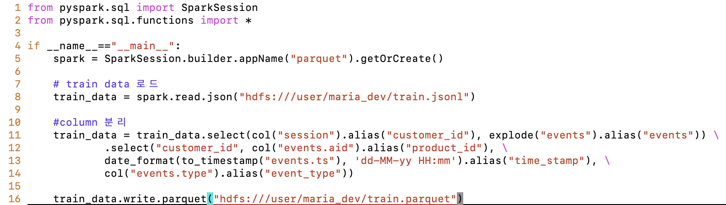
4. MODEL IMPLEMENTATION
데이터가 크기 때문에 빠른 로드를 위해
jsonl from HDFS → Spark DataFrame → parquet to HDFS

Slide 12
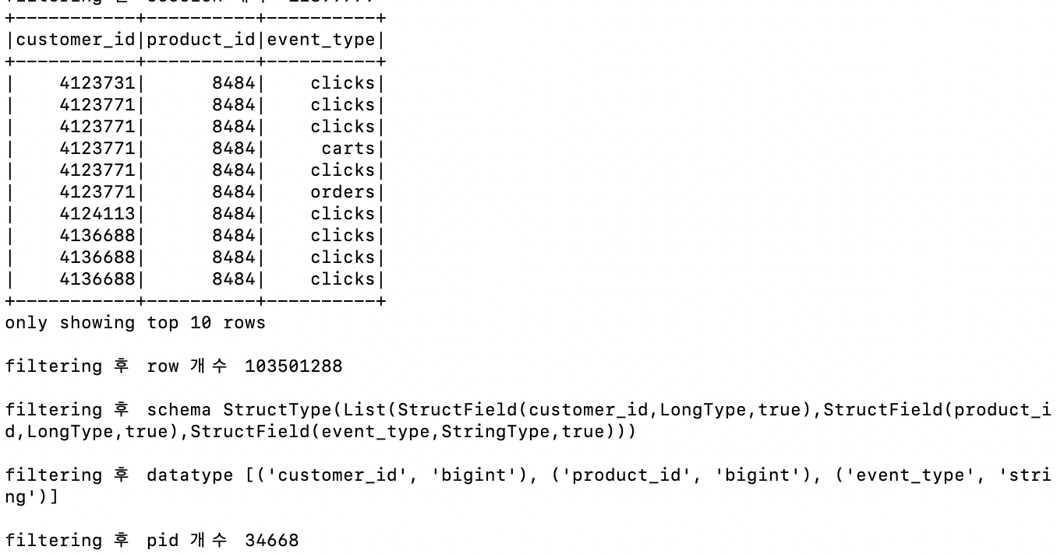
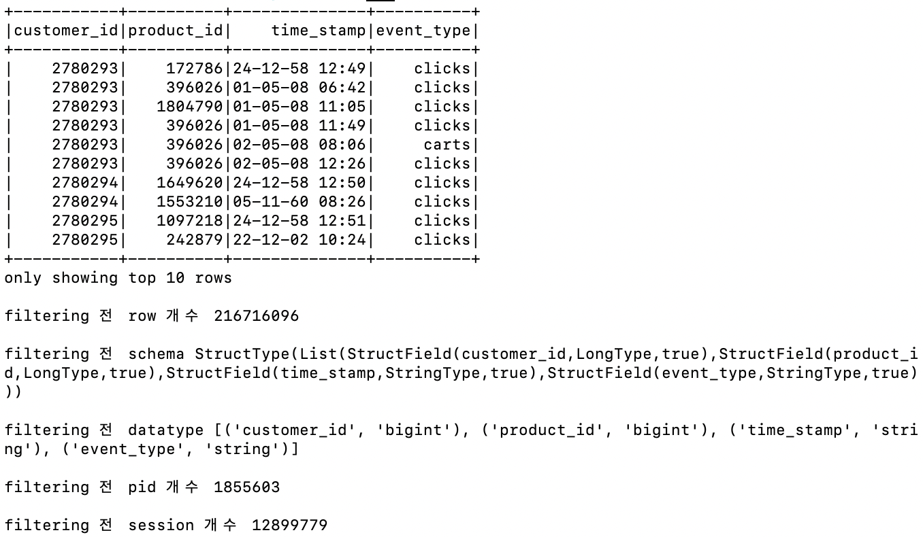
4. MODEL IMPLEMENTATION
Generate
Input Data
RNN
Dimension Reduction

Slide 13
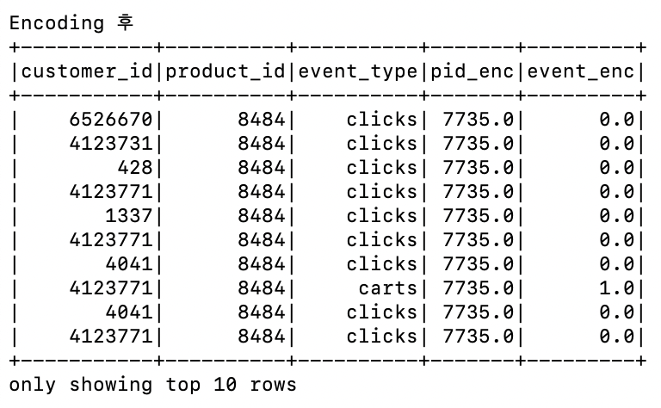
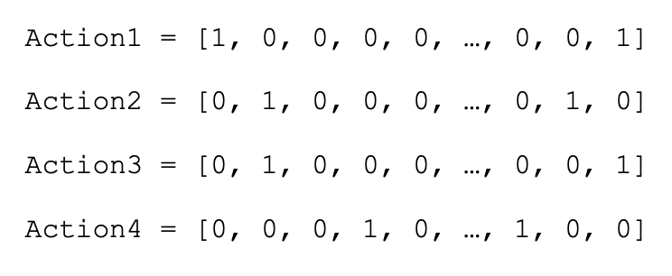
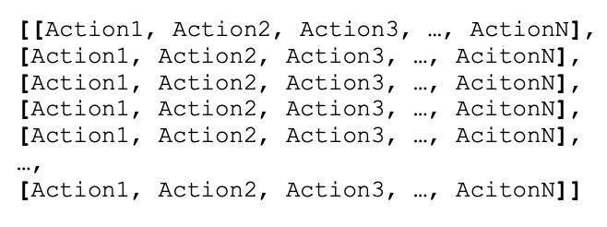
4. MODEL IMPLEMENTATION
Dimension
Reduction
RNN
Generate
Input Data
Option A. Multi-feature One-Hot-Encoding
Event Type
Product ID
Session1

Slide 14
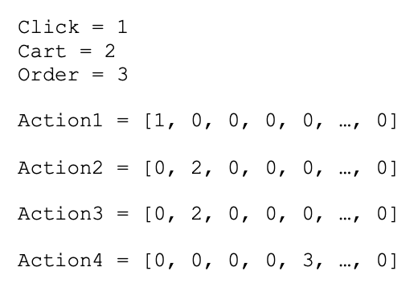
4. MODEL IMPLEMENTATION
Dimension
Reduction
RNN
Generate
Input Data
Option B. One-Hot-Encoding without event type
Product ID

Slide 15
4. MODEL IMPLEMENTATION
Dimension Reduction
Generate
Input Data
RNN
ActionN+1
Action2
Action3
Action4
ActionN+1
ActionN
Action1
Action2
Action3
ActionN

Slide 16
5. CONCLUSION
현재 진행 상황
+ RNN 로컬로 테스트
+ OneHotEncoding을 위한 데이터 축소
+ Input 데이터 만들기
개선해야 하는 점
- 여전히 차원이 너무 큼
- Session 마다 길이가 달라 input sequence와 output sequence 길이도 제각각
- Recall 함수 따로 정의해야

